Slide 1
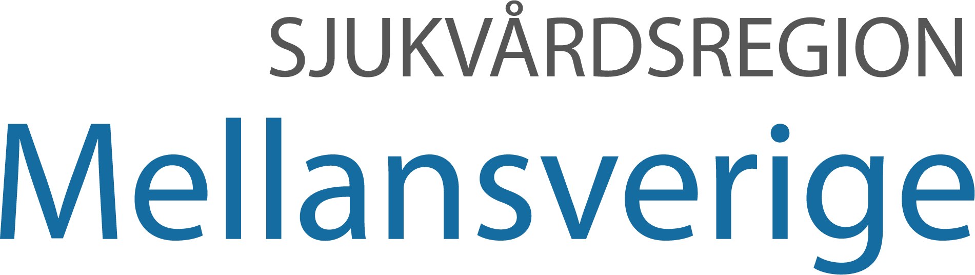
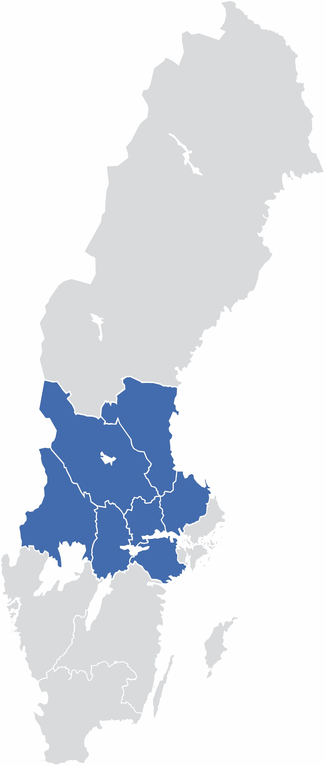
Donation av vävnad
Introduktion
Utbildningsmaterial för DAL/DAS
Sjukvårdsregion Mellansverige
Notes:
Presentationen idag vill ge er en grundläggande förståelse av vävnadsdonationsverksamhet.

Slide 2
Disposition
Grunder i vävnadsdonation
Vem kan bli donator – och vem får vävnad?
Donationsprocessen
Vävnadsdonation i Mellansverige
Notes:
Vi börjar med grunderna i vävnadsdonation, går vidare till vem som kan bli donator och vem som kan få donerad vävnad, och avslutar med hur vävnadsdonation ser ut i Mellansverige.

Slide 3
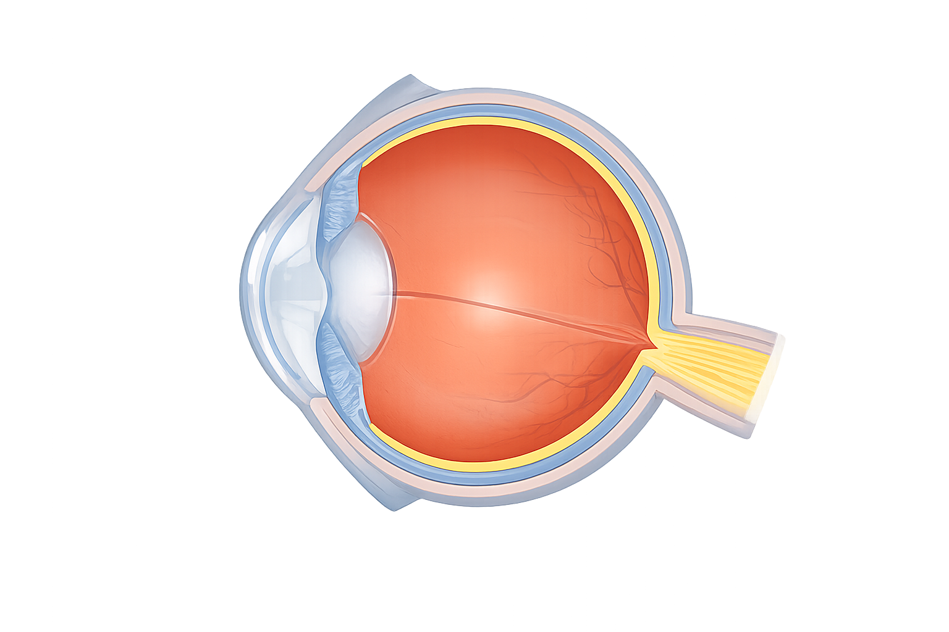
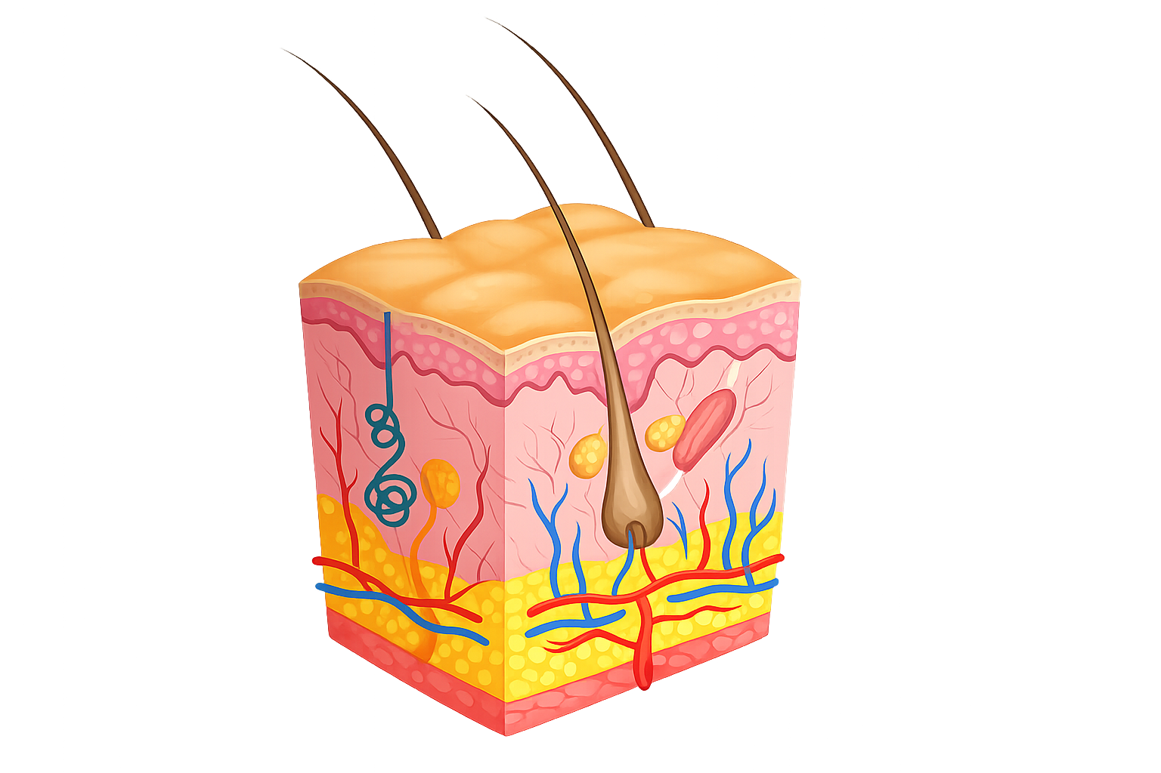
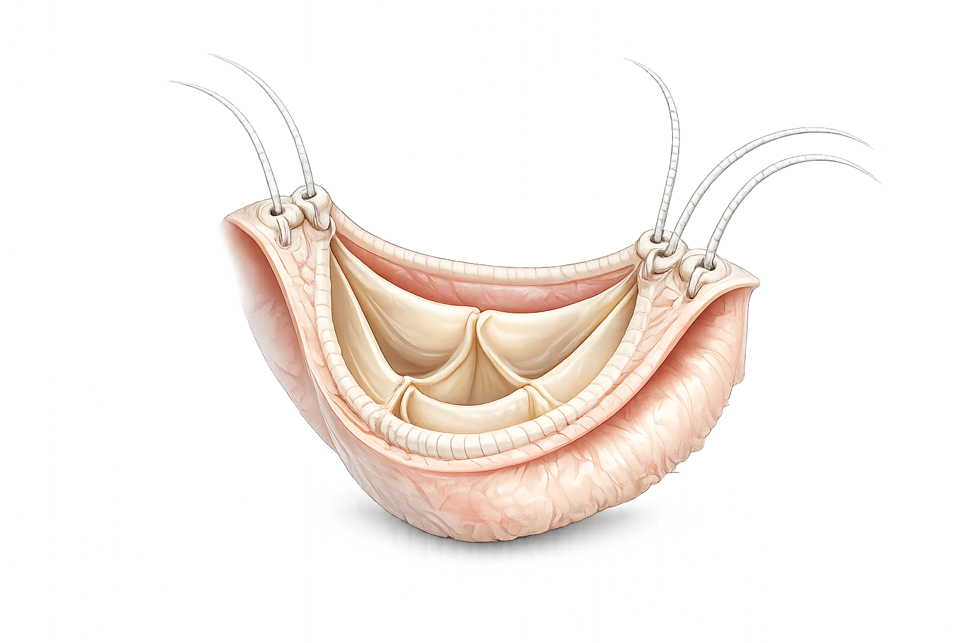
Vävnadsdonation - grunder
Vävnadsdonation innebär att vävnader tas tillvara efter döden
för att hjälpa andra människor – ofta livräddande och livsförbättrande.
Vävnadsdonation sker oftast utanför intensivvården.
Hornhinna Hud Hjärtklaffar och kärl
Notes:
Vävnadsdonation innebär att vävnader tas tillvara efter döden för att hjälpa andra människor.
De vanligaste vävnaderna vi pratar om i vår region är hornhinnor, hud samt hjärtklaffar och kärl.
Till skillnad från organdonation behöver patienten inte vårdas på intensivvården — vävnadsdonation kan bli aktuell även på andra vårdavdelningar, särskilda boenden eller efter dödsfall i hemmet.

Slide 4
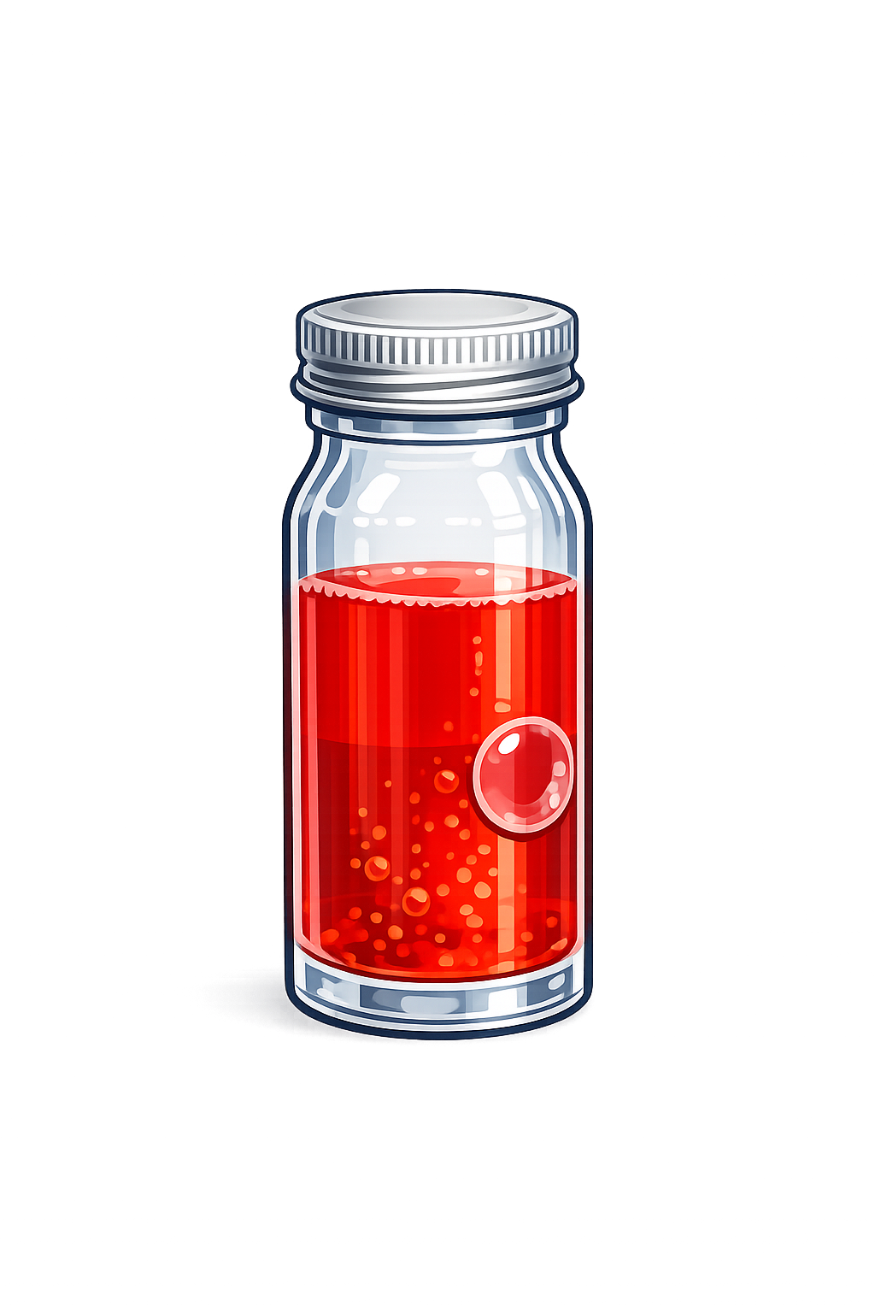
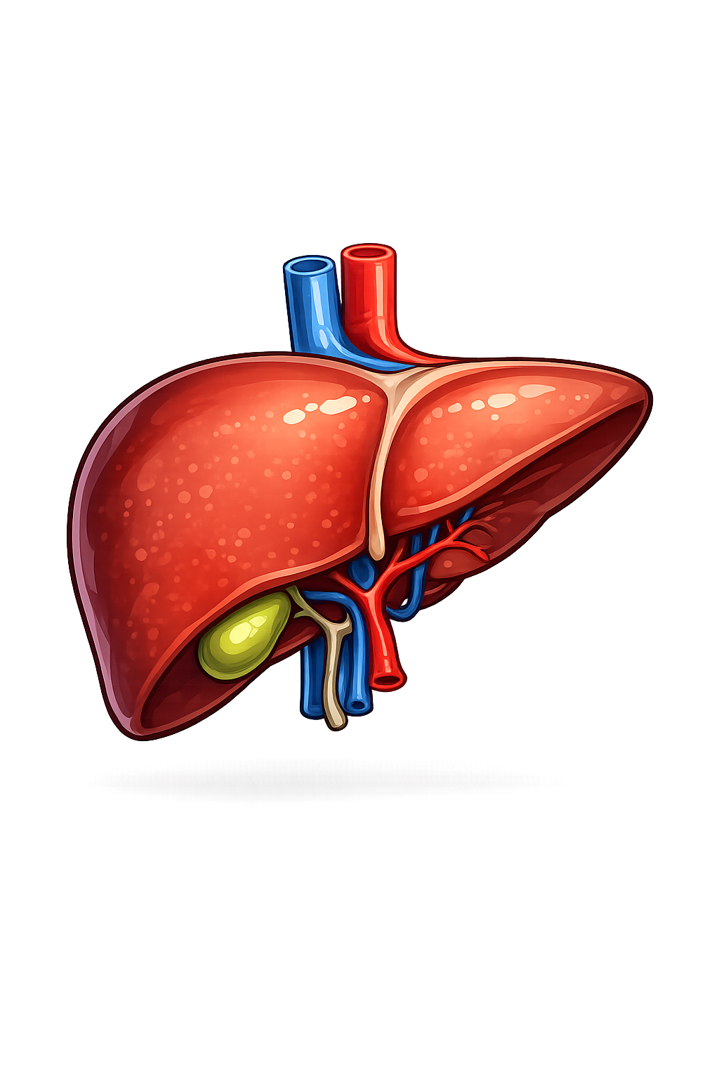
Vävnadsdonation jämfört med organdonation
Vävnadsdonation
Organdonation
Kan lagras
Större tidsmarginaler
Sker oftast utanför IVA
Flera mottagare
Kan inte lagras
Mycket tidskritiskt
Sker på IVA
Upp till 8 människor
Notes:
Här jämför vi vävnadsdonation och organdonation.
Organdonation är oftast tidskritisk och sker på intensivvården eftersom organ inte kan lagras.
Vävnadsdonation har större tidsmarginaler eftersom vävnad kan tas tillvara efter döden och lagras innan transplantation.
Det innebär också att vävnadsdonation kan bli aktuell även utanför intensivvården.
Det kan vara så att en mottagare får vävnad från flera donatorer.

Slide 5
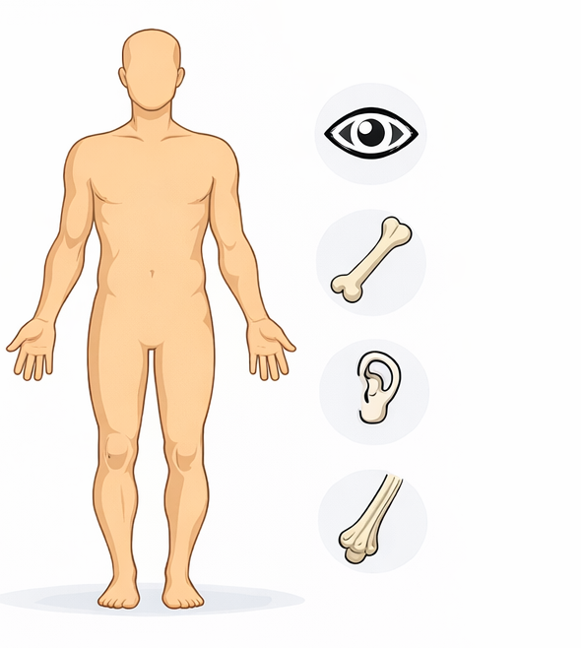
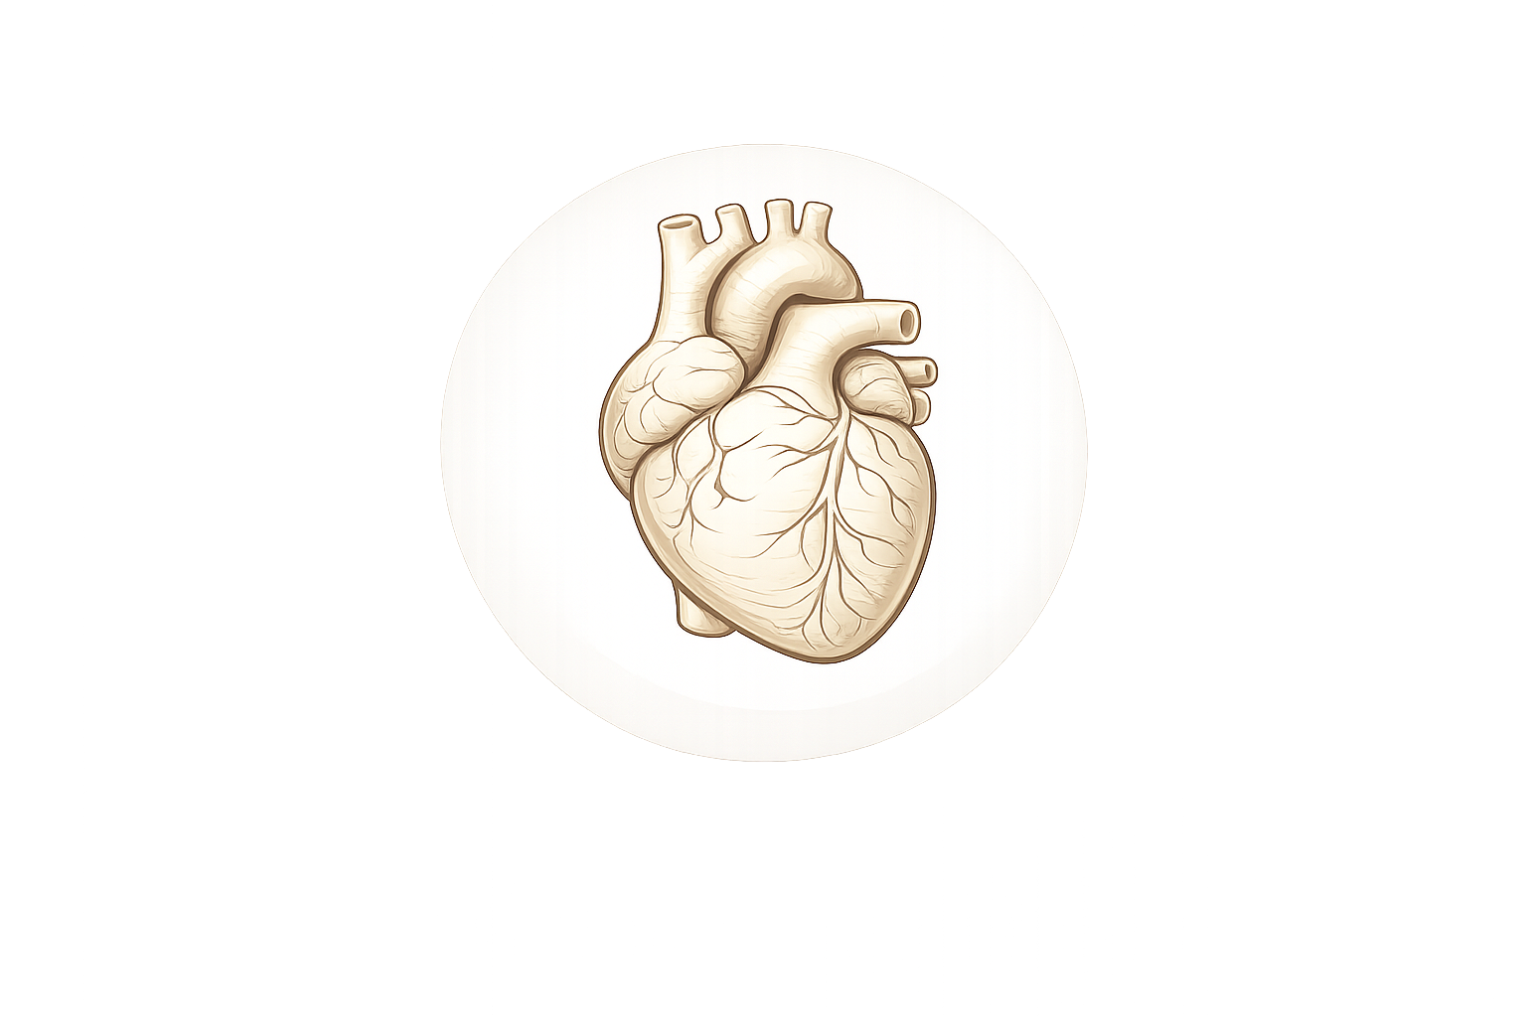
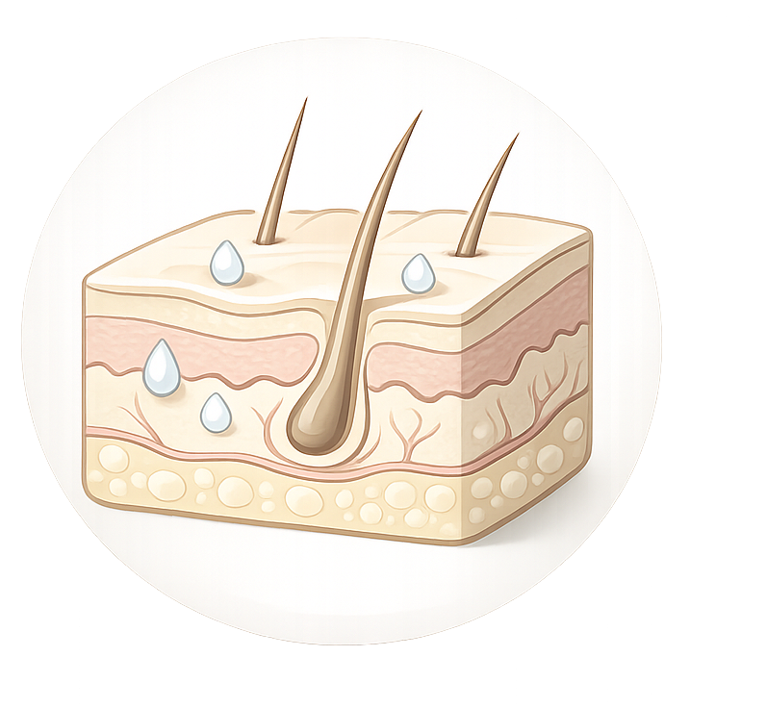
Vilka vävnader kan doneras efter döden?
Livräddande
Hud
Hjärtklaffar
Livsförbättrande
Hornhinnor
Benvävnad (rörben)
Hörselben
Senor
Notes:
Flera olika vävnader kan doneras efter döden.
I vår region handlar det oftast om hornhinnor, hud och hjärtklaffar, men även benvävnad, hörselben och senor kan doneras.
Vissa vävnader används i livräddande behandling, till exempel hud vid svåra brännskador och hjärtklaffar hos barn, medan andra förbättrar livskvalitet, till exempel hornhinnor och benvävnad.

Slide 6
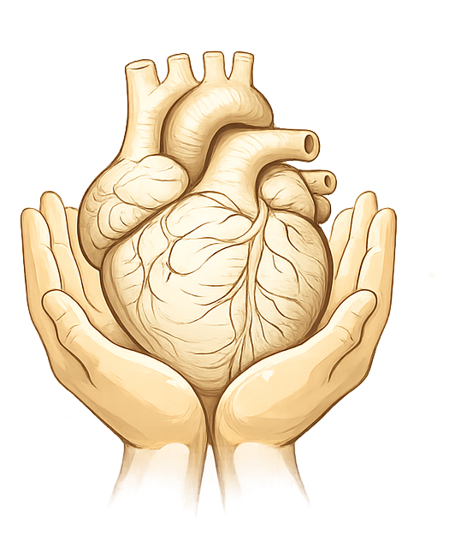
Vem kan bli vävnadsdonator?
I princip alla avlidna kan utredas
Inte begränsat till IVA
Medicinska kriterier är vävnadsspecifika
Donationsviljan ska kunna utredas
De flesta möjliga donatorerna finns utanför IVA
Notes:
I princip kan alla avlidna utredas för vävnadsdonation.
Det är inte begränsat till intensivvården utan kan bli aktuellt även på andra vårdavdelningar, särskilda boenden eller efter dödsfall i hemmet.
De medicinska kriterierna skiljer sig mellan olika vävnader, och varje fall bedöms individuellt.
En förutsättning är att donationsviljan kan utredas och att samtycke kan inhämtas.

Slide 7
Våga ställa frågan
Glöm inte vävnad vid organdonation
Vävnadsdonation kan vara möjlig även när organ inte är aktuellt
Missa inte patienter som redan är kända i vården
105 möjliga donatorer på IVA blev inte organdonatorer 2024 –
hur många av dem var möjliga vävnadsdonatorer?
Notes:
Glöm inte vävnad vid organdonation.
Vi tänker ofta organ – men vävnad ska alltid finnas med i bakhuvudet också.
Vävnadsdonation kan vara möjlig även när organdonation inte är aktuellt.
Det här är viktigt – bara för att det inte blir en organdonation betyder det inte att möjligheten är borta.
Och missa inte patienter som redan är kända i vården.
Många möjliga donatorer finns redan hos oss – vi behöver bara bli bättre på att se dem.
Under 2024 hade vi 105 patienter på IVA som inte blev organdonatorer…
Hur många av dem hade kunnat bli vävnadsdonatorer?

Slide 8
Vem får donerad vävnad?
Donerad vävnad används för att rädda liv och förbättra livskvalitet
Hornhinnor
Keratokonus
Hornhinnedystrofi
Ärr efter infektion eller trauma
Donorhud
Svåra brännskador
Hjärtklaffar
Medfödda hjärtfel
Klaffsjukdom
Benvävnad och senor
Stora skelettdefekter
Korsbandsskador
Notes:
Donerad vävnad används både för att rädda liv och för att förbättra livskvalitet.
Hornhinnor handlar om syn – personer som annars inte ser kan få synen tillbaka.
Donorhud används vid svåra brännskador och är ofta direkt livräddande behandling.
Hjärtklaffar används både till barn med medfödda hjärtfel och till vuxna med klaffsjukdom.
Och benvävnad och senor används mycket inom ortopedin, till exempel vid större skador eller korsbandsskador.

Slide 9
Hur går vävnadsdonation till?
  Identifiering av möjlig donator
  Utredning av donationsvilja
  Medicinsk bedömning
  Tillvaratagande av vävnad
  Bearbetning och transplantation
Notes:
Här ser vi en förenklad bild av hur vävnadsdonation går till.
Det börjar med att en möjlig donator identifieras efter dödsfall.
Därefter utreds donationsviljan.
Samtidigt görs en medicinsk bedömning för att se om vävnad kan tas tillvara.
Om förutsättningarna finns sker tillvaratagande av vävnad.
Därefter bearbetas vävnaden innan den kan användas vid transplantation.
Och det viktiga här är att det börjar med att någon identifierar en möjlig donator.

Slide 10
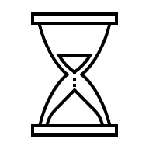
Tidsramar för vävnadsdonation
Blodprov inom 24 h
Hornhinnor upp till 48 h
Hud upp till 72 h
Hjärtklaffar upp till 48 h
Kylförvaring i väntan på tillvaratagande
Större tidsmarginal än vid organdonation
Notes:
En viktig skillnad mot organdonation är att det finns mer tid.
Blodprov kan tas upp till 24 timmar efter dödsfallet.
Hornhinnor upp till 48 timmar, hud upp till 72 timmar.
Det här gör att vävnadsdonation ofta är möjlig även utanför IVA.
Och kroppen kylförvaras i väntan på tillvaratagande.

Slide 11
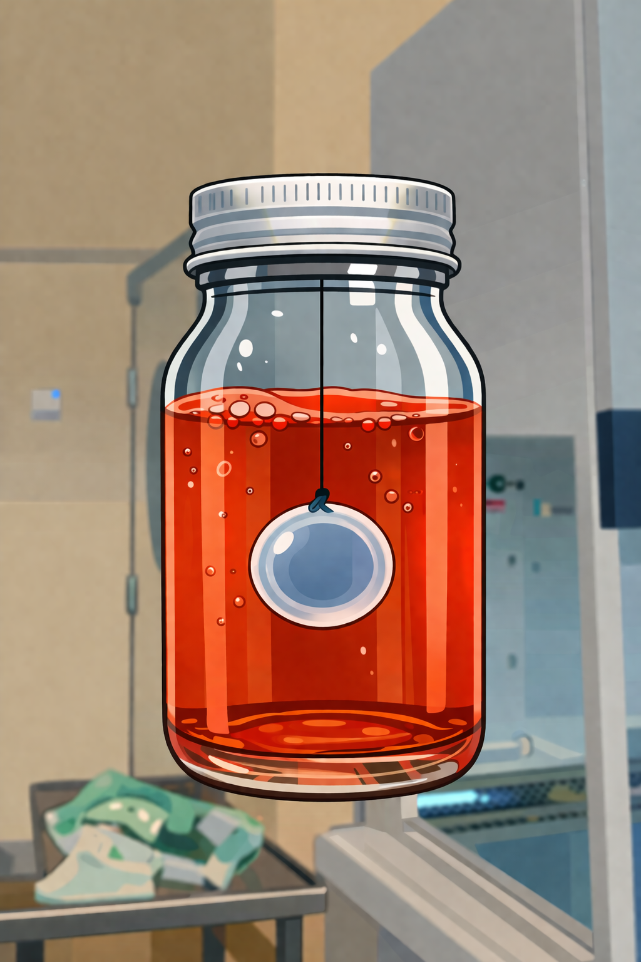
Tillvaratagande av vävnad
Hornhinnor
Tas av utbildad personal
Kan ske på bårhus eller sjukhus
Påverkar inte utseendet
Hud
Tas av särskilt utbildat team
Sker under sterila former
Påverkar inte möjligheten till visning eller avsked
Notes:
Själva tillvaratagandet görs alltid av utbildad personal.
Hornhinnor tas oftast på bårhus eller sjukhus – och det påverkar inte utseendet.
Efteråt läggs en transparent plastprotes i ögat, så det ser helt naturligt ut.
Hud tas av ett särskilt utbildat team under sterila former.
Och kroppen återställs alltid efteråt.
Det här är viktigt att känna till – både för oss och i samtal med anhöriga.

Slide 12
Vad händer efter tillvaratagandet?
Transport till vävnadsinrättning
Bearbetning och kvalitetskontroll
Klar för användning först efter en tid
Lagring i vävnadsbank
Används vid transplantation
Notes:
Efter tillvaratagandet transporteras vävnaden till en vävnadsinrättning.
Där bearbetas den och genomgår noggrann kvalitetskontroll.
Vävnad som inte uppfyller kraven används inte.
Det tar en viss tid innan vävnaden är redo att användas.
Under tiden kan den lagras i vävnadsbank tills den behövs.
Och därefter används den vid transplantation.

Slide 13
Vävnadsdonation i Mellansverige
Hornhinnor
Hud
Kardiovaskulär vävnad (hjärtklaffar och kärl)
Samverkan med vävnadsinrättningar i Lund, Göteborg och Uppsala.
Notes:
I Mellansverige doneras hornhinnor, hud och kardiovaskulär vävnad.
Det sker i samverkan med vävnadsinrättningar i Lund, Göteborg och Uppsala.

Slide 14
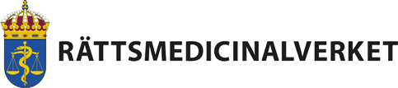
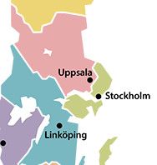
Var sker vävnadsdonation?
Tillvaratagande sker idag vid:
Örebro, Karlskoga, Lindesberg
Akademiska sjukhuset
Karlstad
Gävle
Västerås
Eskilstuna
Falun
Via rättsmedicin kan vävnad ibland omhändertas från patienter vid fler sjukhus i Mellansverige.
Notes:
Här ser ni var tillvaratagande sker idag i regionen.
Via rättsmedicin kan vävnad också omhändertas, vilket gör att patienter från fler sjukhus kan bli aktuella.

Slide 15
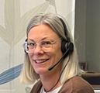
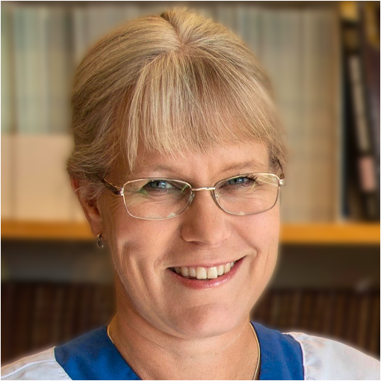
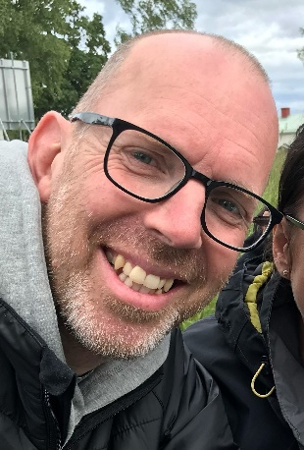
Har du frågor? Kontakta:
Pernilla.lindqvist@regionorebrolan.se
Alexandra.karstrom@akademiska.se
Marc.olsson.lind@akademiska.se

